Slide 1
大衛與米甲王后

Slide 2
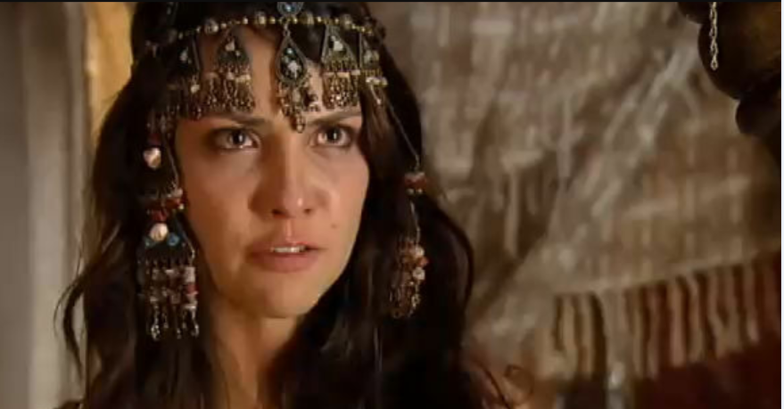
米甲

Slide 3
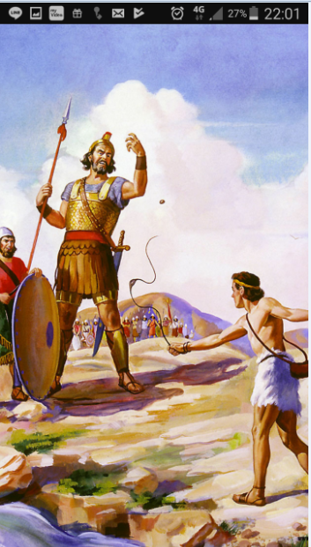
大衛王的勇敢事蹟

Slide 4
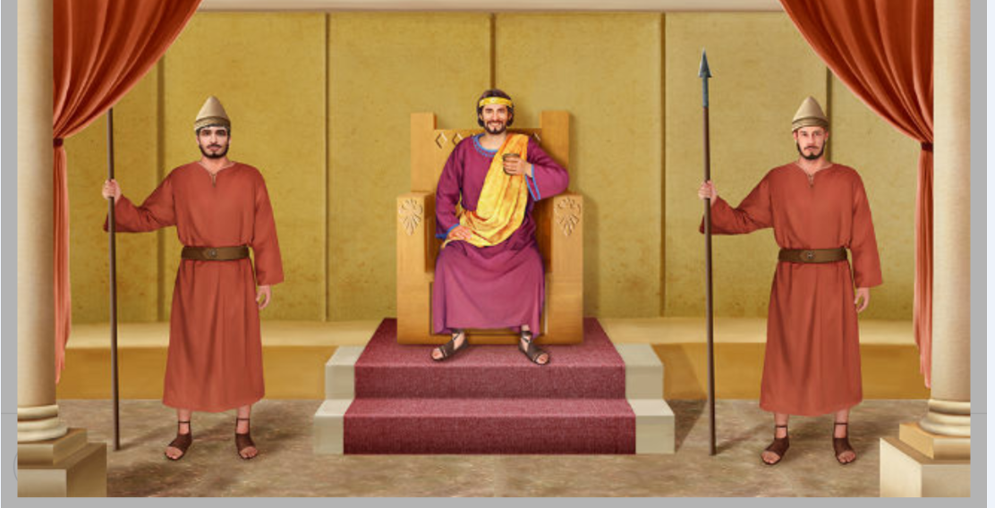
掃羅耍詐

Slide 5
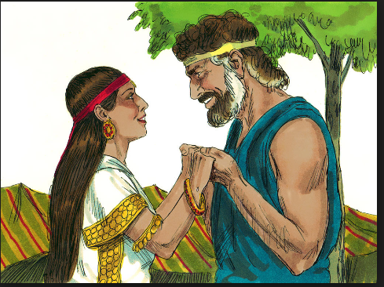
米甲嫁給大衛

Slide 6
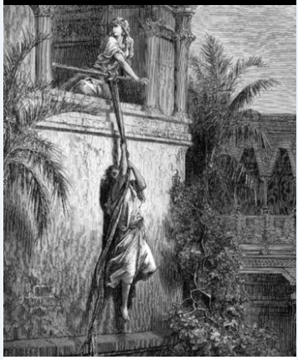
大衛逃亡

Slide 7
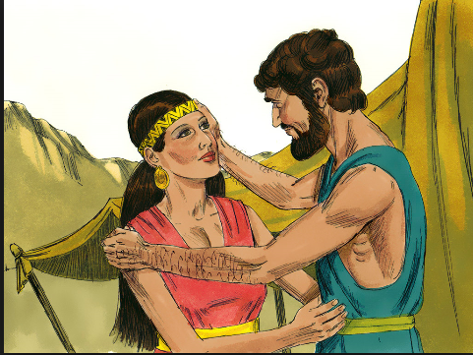
米甲改嫁給帕鐵

Slide 8
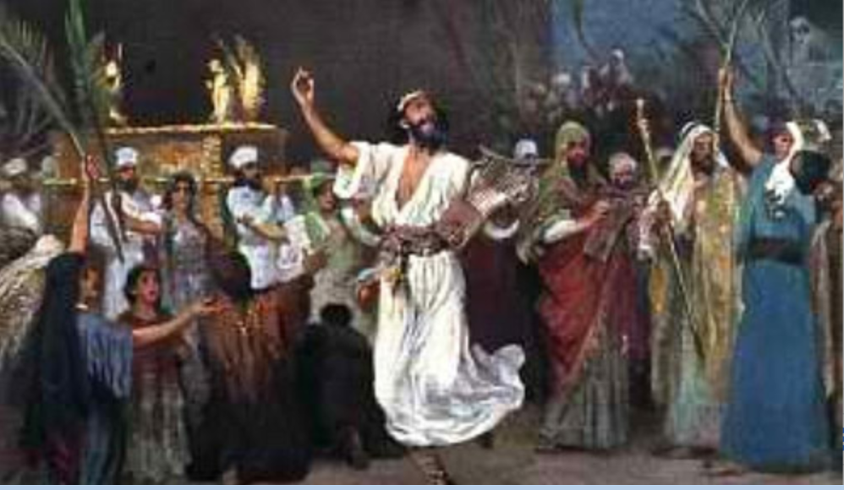
約櫃

Slide 9
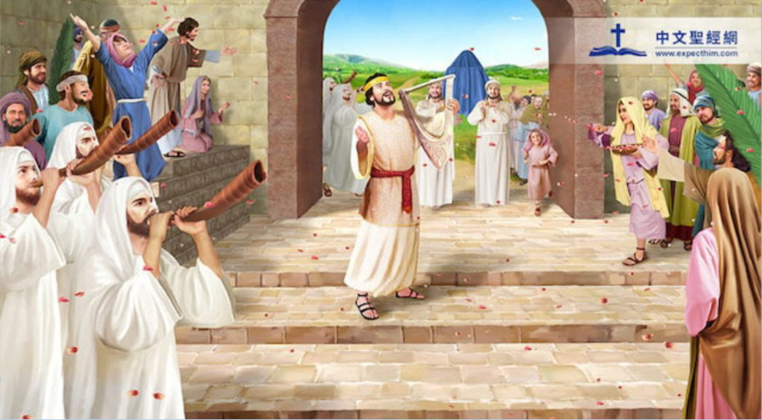
米甲輕視大衛

Slide 10
金句: 無論何人，不要求自己的益處，乃要求別人的益處。(哥林多前書十24)

